Slide 1
7-2
1073501林郁庭

Slide 2
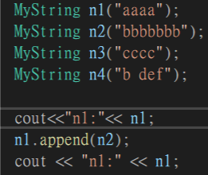

append
將n2加入到n1

Slide 3


erase
刪除字串從0開始刪 總共刪兩個

Slide 4


substr
從n4[3]開始剪下四個字

Slide 5

Insert(pos,str)
從n5[1]插入字串

Slide 6
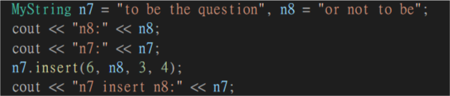

Insert(pos, str, subpos, sublen)
從n7[6]插入n8[3]-[7]的字串

